Slide 1
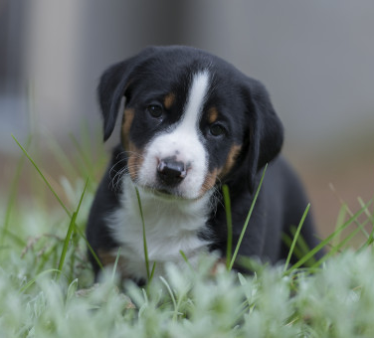
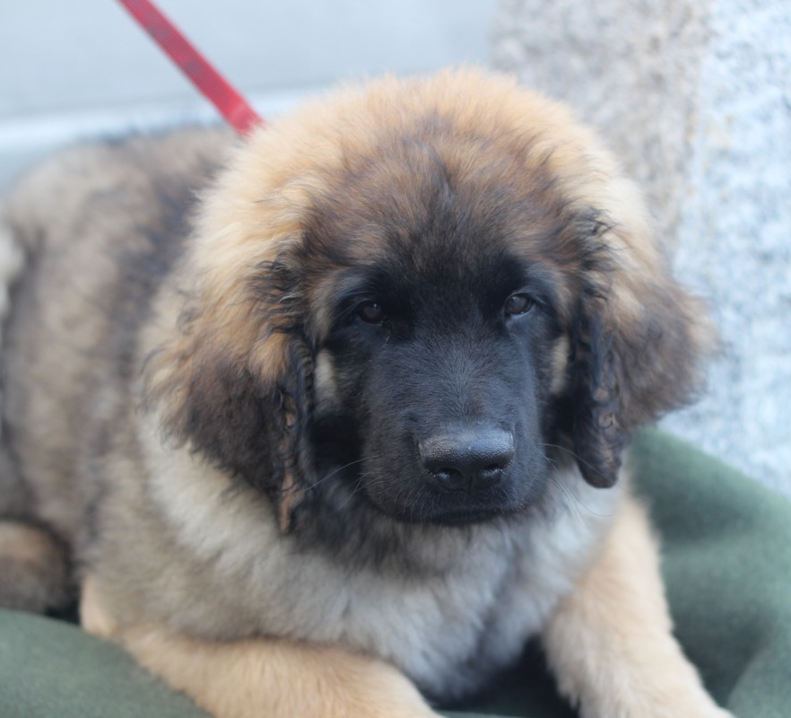
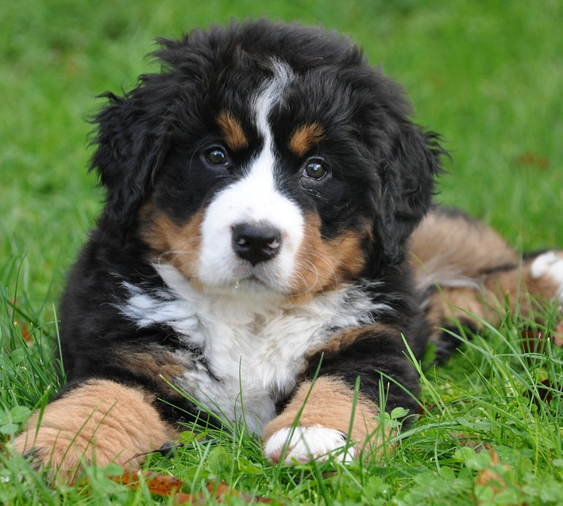
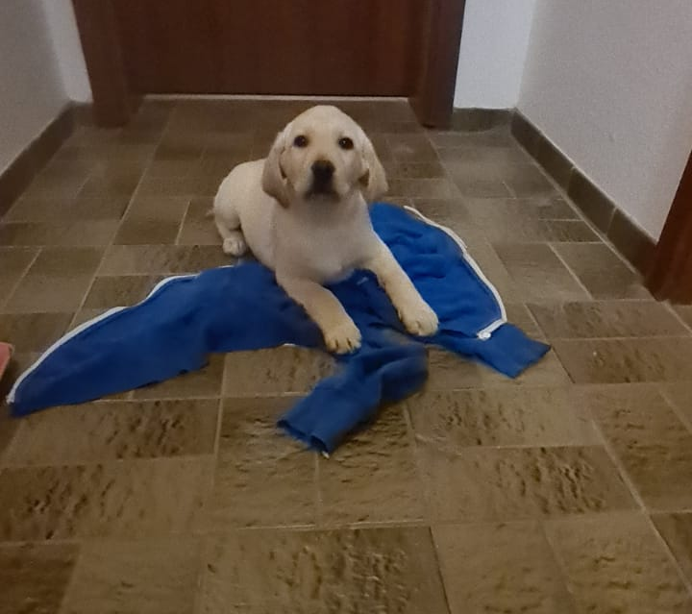
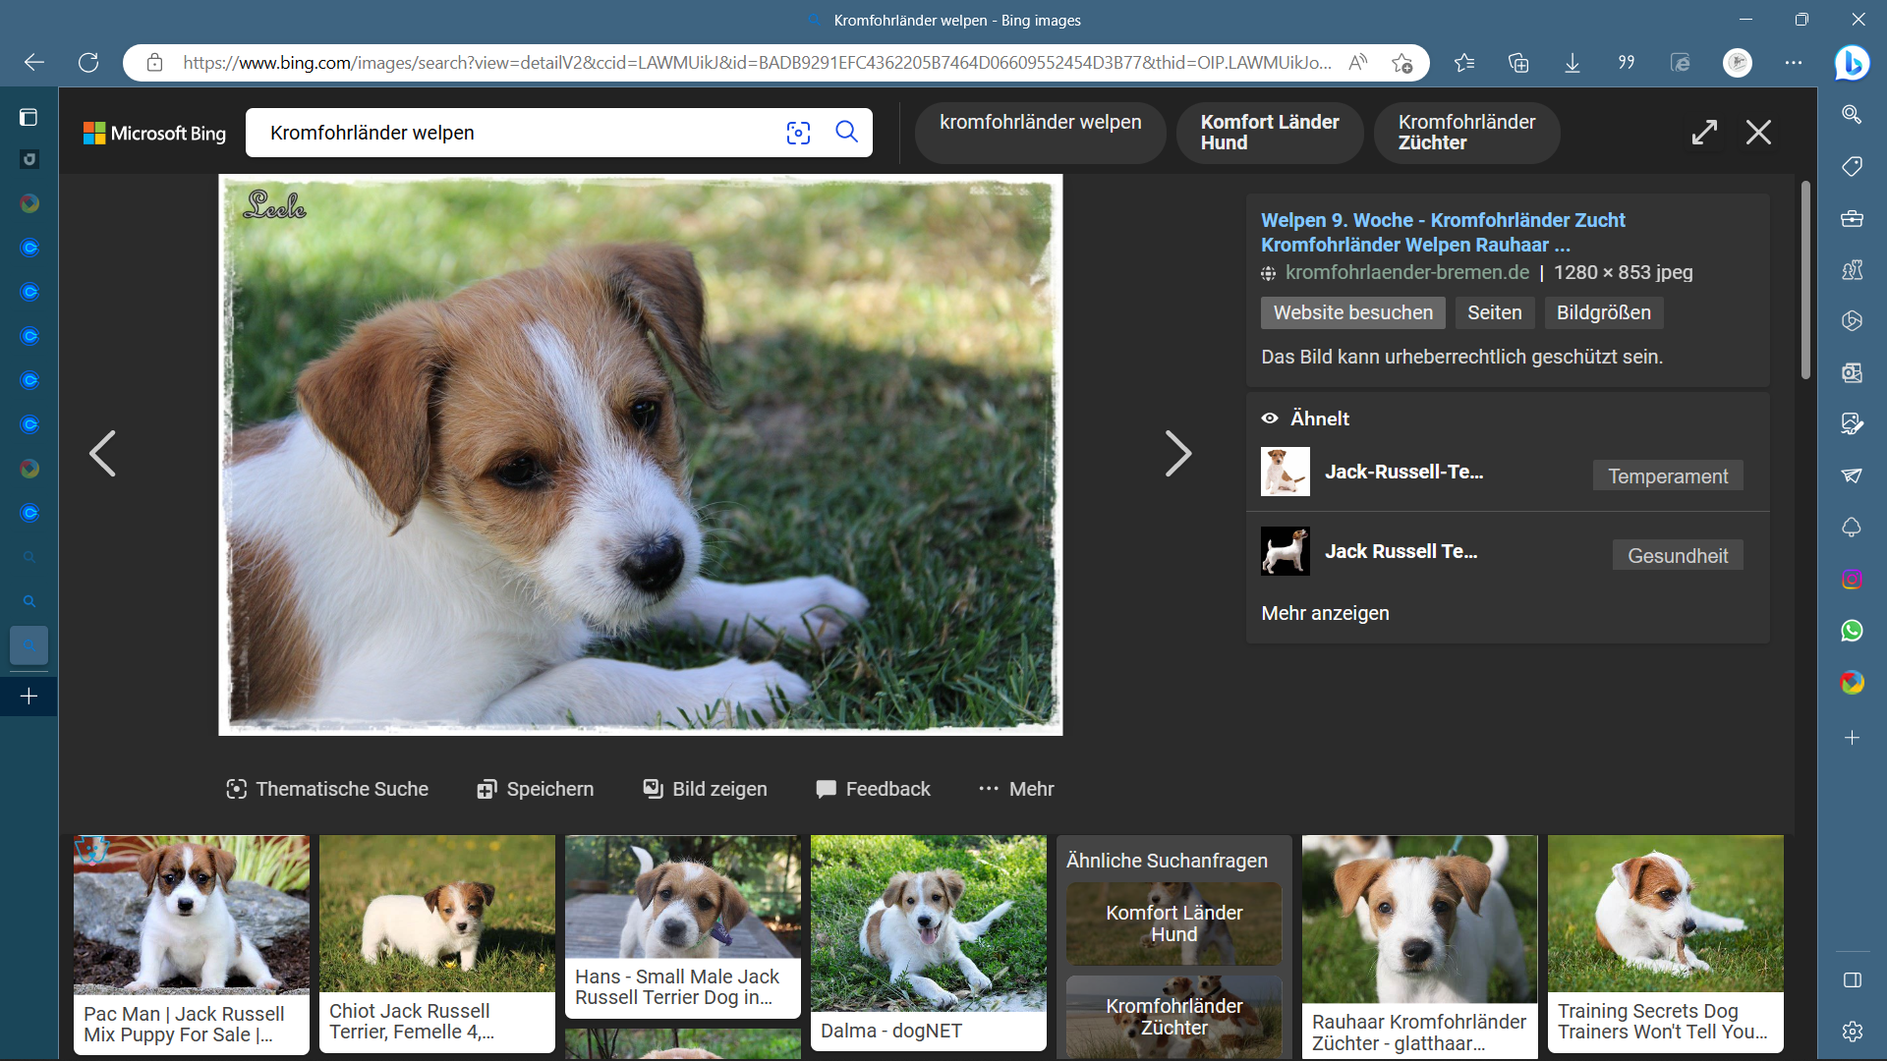
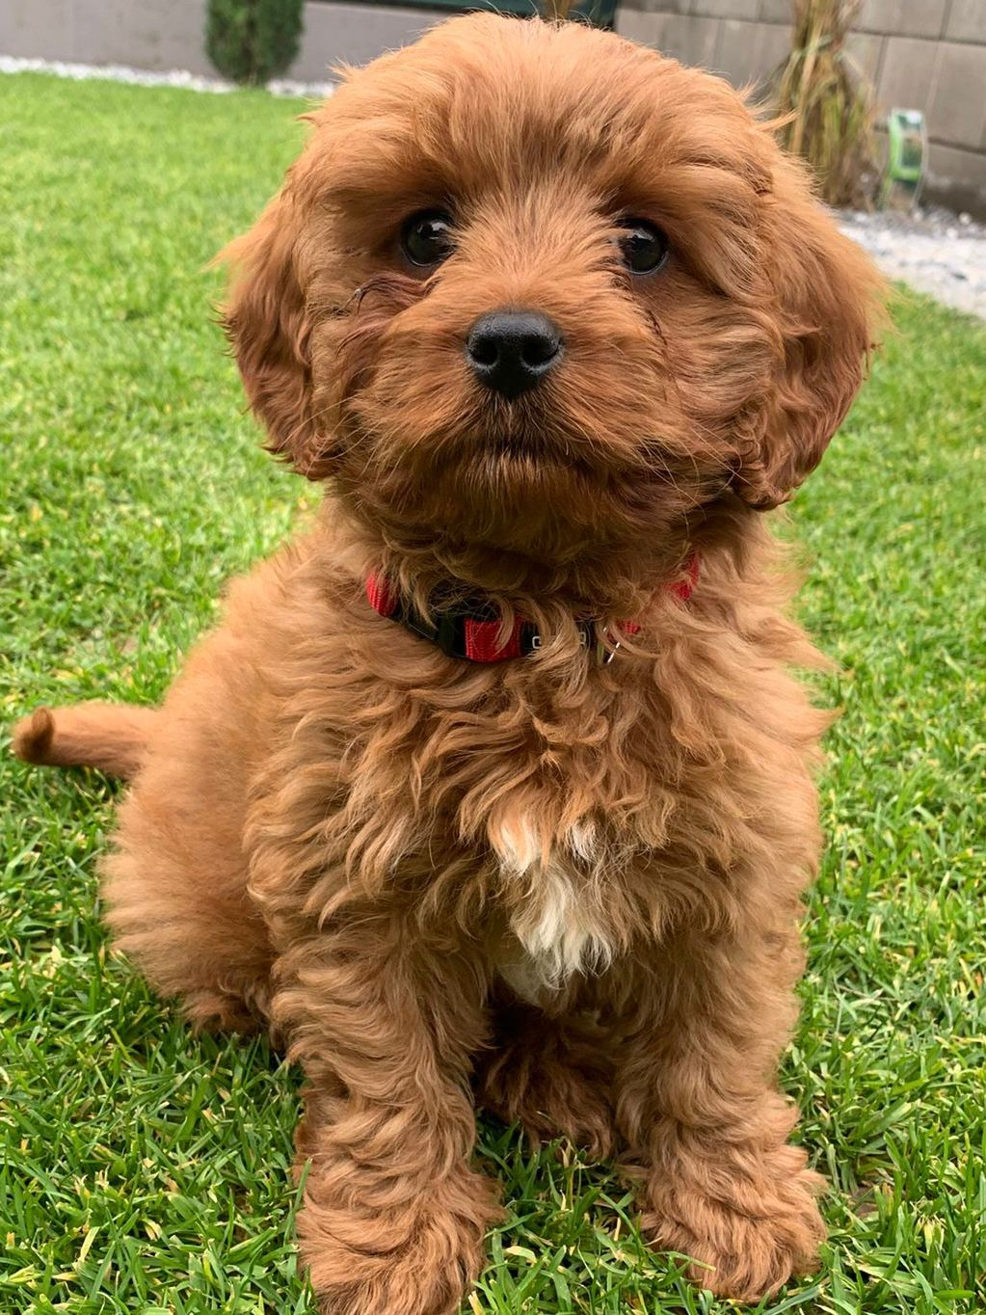
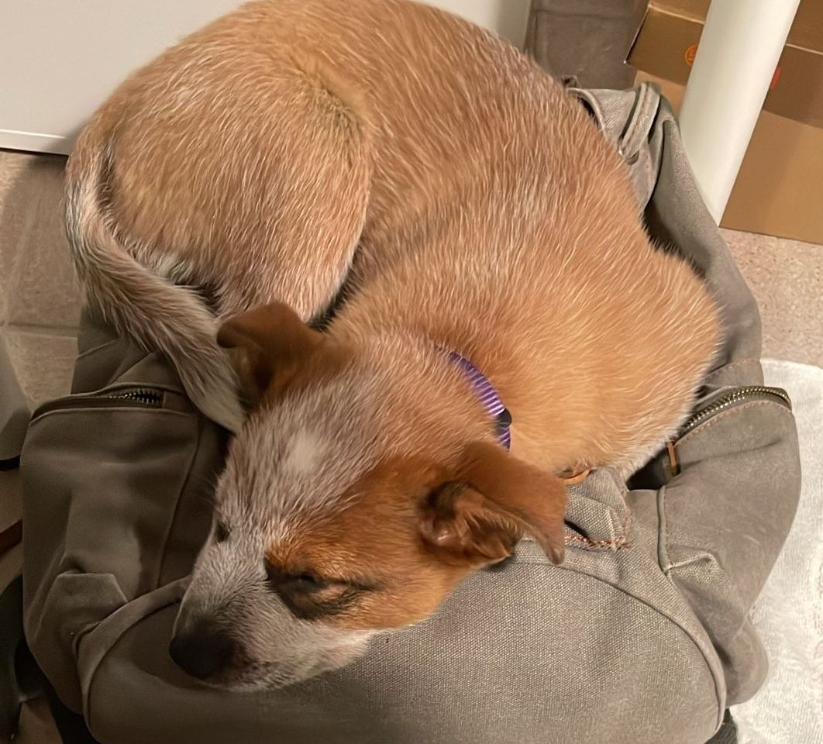
Ein Welpe zieht ein
Autofahrt nach Hause
Stubenreinheit
Training – Anspringen, Handtarget, Trainingsgrundsätze, Signale, Checkliste, Rückruf, Leinenführung, Capturing Sitz / Platz
Schlaf- und Liegeplatz
Ruhezeit
Fressen
Beißhemmung
Allgemeines

Slide 2
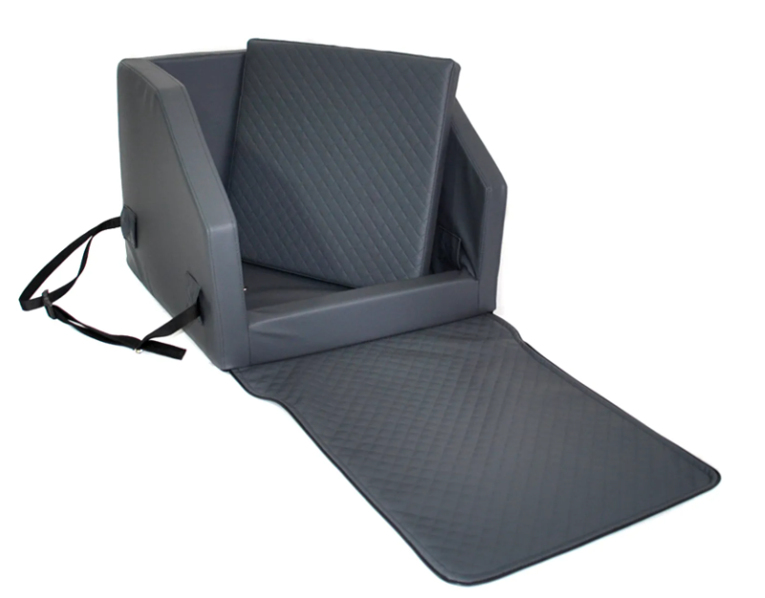
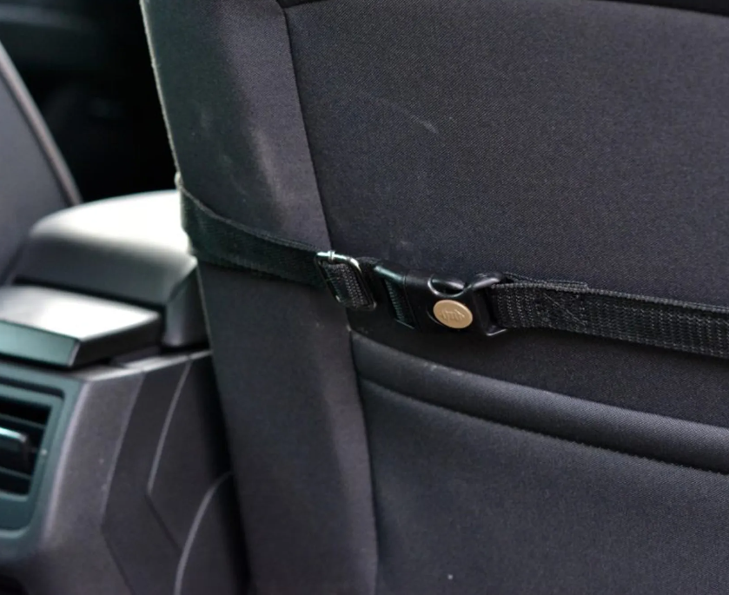
Die Autofahrt nach Hause
Bevor es ins Auto geht nochmal pinkeln lassen – das Pinkeln verbal belohnen und evtl. noch ein Leckerchen zur Belohnung (0,1- 0,2 Sekunden) das gilt auch für die nächsten Gassi Runden und erledigen des Geschäfts im Garten u. a. Orten.
Spielen mit einem Zergel danach (immer vom Hund weg bewegen)
Ein sicherer Platz z. B Softbox, Hundebett speziell für Autositze mit entsprechendem Gurt, der ans Geschirr befestigt wird
Bequemer Untergrund der schon zum schlafen einlädt

Slide 3
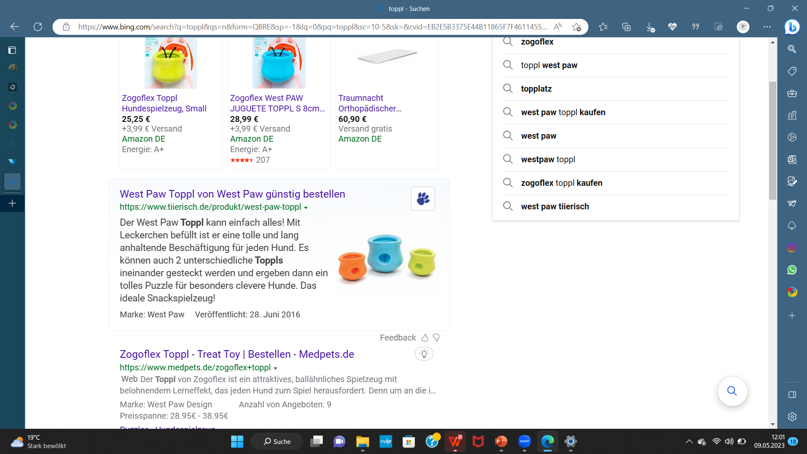
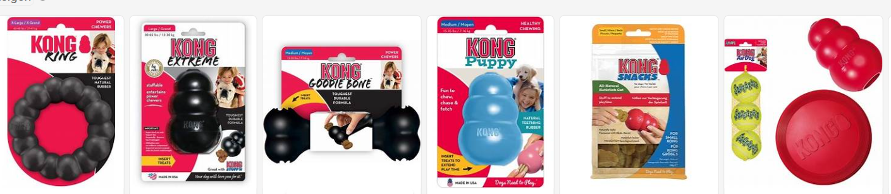
Beschäftigung während der Autofahrt
Beschäftigung: gefüllter Kong, hier eher Vorsicht – Erstickungsgefahr /
Toppl
Naturjoghurt / pürierter Apfel – oder ganze Stücke / Zucchini / Möhrenschnitzel / Gurke / etwas Leberwurst für den Geruch
Das Ausschlecken und Kauen wirkt beruhigend auf einer so langen Fahrt

Slide 4
Beschäftigung / Spielzeug
Spielzeug zur Ablenkung. Die Fahrgeräusche und Vibrationen sind irritierend und sorgen für Aufregung.
Quitschie / Zergel- geflochtenes Material meist mit 2 dicken Knoten am Ende
Vorsicht bei quietschendem Material – das Plastik wird oft von dem Welpen rausgekaut und verschluckt, ebenso bei Stofftier und anderen schnell durchgebissenen Materialien, diese könne verschluckt werden und schwere Erkrankungen hervorrufen / Magenverletzung - Darmverschluss. Lieber unter Beobachtung verwenden. Hier eignet sich sehr gut die Spielsachen von Kong

Slide 5
Beschäftigung / Sozialkontakt, Kong, Kauknochen
Ruhig den Arm in die Box legen, sollte der Welpe sich anschmiegen – zu lassen
Auf Körpersprache achten, wenn er nicht berührt werden möchte (Wegschauen, wegdrehen, über die Nase lecken, Gähnen, einfrieren – starre unbewegliche Körperhaltung), bitte darauf achten – Hand von unten nähern – Vermeiden von über dem Kopf streicheln (Bedrohung), ruhige lange Streichbewegung in Richtung des Haarwuchses
Evtl. den Kong in der Nähe des Kopfes halten – wenn er näher kommt die Hand entfernen, das Spielzeug vom Hund wegbewegen, da es sonst bedrohlich wirkt, das dient lediglich zur Beruhigung auf der Autofahrt
Etwas zum Kauen – wirkt beruhigend
Schleckmatte – gleicher Brei wie für den Kong und beides einfrieren

Slide 6
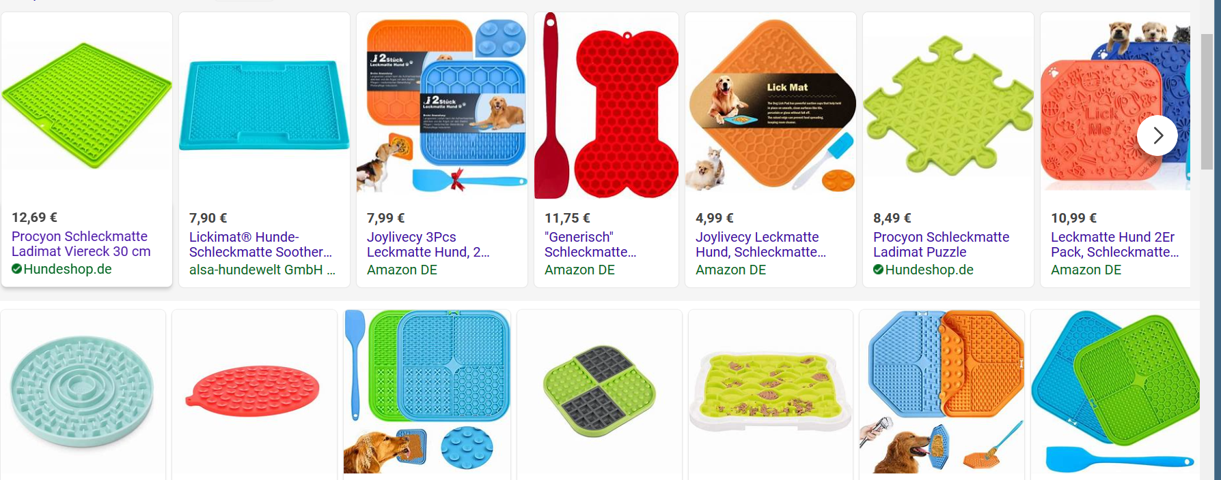
Beschäftigung Leck Matten

Slide 7
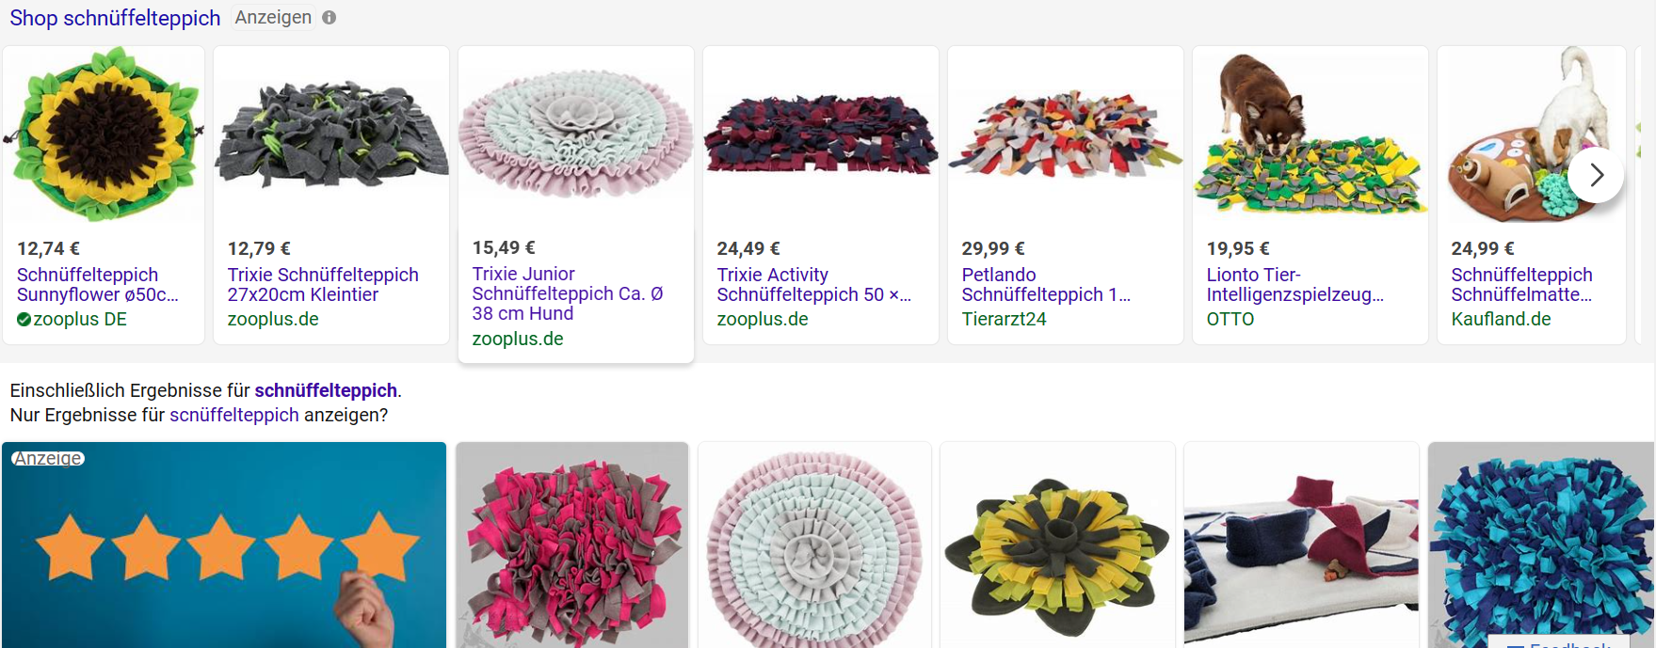
Beschäftigung / Schnüffelteppich

Slide 8
Zu Hause angekommen
Welpen nicht aus dem Auto springen lassen – Knochen sind noch zu weich, kann zu Verletzungen führen / absplittern von Knochen – humpeln – Arthrose etc. wäre die Folge
Entweder mit der Box aus dem Auto heben oder auf dem Arm aus dem Auto heben, bitte das Geschirr und Halsband während der Fahrt anlassen
Dann sofort zu einer geeigneten Pinkelstelle gehen bevor es ins Haus geh., Garten am Haus, wo er auch nachts sein Geschäft erledigen kann oder mal schnell tagsüber
Die Box aus dem Auto dann im Haus positionieren, mit Kong und Schleckmatte – damit er sich dort beschäftigen kann
Spaziergang: 5 Minuten pro Lebensmonat – 1 Runde (hin und zurück),
Mögliche Verhalten: will nicht vor die Tür – legt sich nach einigen Metern direkt am Haus hin

Slide 9
Stubenreinheit
Wann muss ein Hund sich lösen? Gute beobachten und schnell sein, kann auch verbal signalisiert werden mit z. B. „Musst du raus?“ oder „Pippi?“ Immer ein Signal für ein Verhalten
- nach dem Schlafen
- nach dem Spielen
- nach dem Fressen
Den Welpen nicht wecken, um mit ihm rauszugehen. Bitte schlafen lassen – ansonsten wird es ein nervöser Hund.
Den Welpen nicht drängeln oder hetzen, dann wird er sein Geschäft nicht erledigen.
Sollte er doch mal im Haus oder in der Wohnung sich lösen, dann Kommentarlos entfernen. Nicht den Hund ermahnen, ausschimpfen oder genervt sein. Atmen und Lappen holen. 😉 Der Hund weiß nicht, warum sein Mensch gerade diesen aggressiv riechenden Hormoncocktail ausschüttet. Böser Gesichtsausdruck wirkt auch bedrohlich. Mythos: Der Hund weiß genau, was er getan hat. Nein: denn auch für Bestrafung gilt die 0,1-0,2 Sekunden-Regel, der Hund versucht seinen Menschen positiv zu stimmen, mit Beschwichtigungssignale: Blinzeln, geduckte Körperhaltung, eingezogene Rute, evtl. Meideverhalten, Flucht. Achtung: Tierschutz! Schmerzen-Leiden-Schäden

Slide 10
Training allgemein
1. Trainingsgrundsätze
2. Checkliste, Hausaufgabe über den ganzen Kurs hinweg
3. Trainingspläne
4. Signale für Verhalten
5. Stress-Verhalten

Slide 11
1. Trainingsgrundsätze / hat der Mensch einen schlechten Tag, nicht trainieren!
Von seinem Platz aus starten / Box / Station / Decke (Deckentraining), belohnt den Hund immer mal wieder mit Futter wenn er auf seiner Decke liegt- Futter hinlegen, da hüpfende Leckerchen eher anregend wirken
3 Durchgänge / dann spielen, um die Motivation oben zu halten und die Übung positiv zu beenden
1 Durchgang mit 3 Futterstücken – 1 Minute Pause / Spielen – Rennen – kuscheln und dabei das Trainingstagebuch ausfüllen
3 Durchgänge – maximal 3 Minuten – Hund mit einladender Körperbewegung wieder zu seinem Platz bringen
In einem Raum mit wenig Ablenkung starten, klappt es dort gut, dann einen anderen Raum nehmen, dann mit mehr Ablenkung, dann nach draußen
Auf rutschfesten Untergrund, damit der Hund sich nicht verletzt
Klappt eine Übung nicht, dann den Verstärker, Timing, Futterpunkt überprüfen, Übung freundlich neutral beenden, spielen!! und den Hund auf seinen Platz bringen.
Ende des Trainings, verlasst mit eurem Hund den Übungsraum und geht etwas raus in den Garten oder in einen anderen Raum spielt dann etwas, oder schnüffeln lassen, die Übung wollt ihr nicht abrupt beenden – Hund ist dann alleine gelassen.

Slide 12
2. Checkliste / Verstärkung
Ca 20 Verhalten entdecken, die der Welpe ganz toll findet
Aufschreiben
Versuchen in Prioritäten einzuteilen
Es sind bestimmt Verhalten dabei, die der Mensch nicht toll findet, aber das schauen wir uns an
z. B. Zur Beruhigung brauche ich Futter, da wird nicht gespielt
Der Hund entscheidet, was für ihn eine Belohnung ist, wird das Verhalten nicht öfter gezeigt, war es keine Belohnung – evtl. sogar Bestrafung ( das ist am Endverhalten zu erkennen)

Slide 13
Anspringen vermeiden
Normales Welpenverhalten / Kommunikation. Ursprünglich Lefzen lecken um Futter hervorwürgen erwachsener Tiere auszulösen
Bei erwachsenen Hunden eine Beschwichtigungsgeste gegenüber Menschen und Hunden
Maßnahmen:
Zum Begrüßen des Welpen in die Hocke gehen
Hochspringenden Welpen oder steigen ignorieren, bis alle 4 Pfoten auf dem Boden sind, dann sofort Belohnen (Aufmerksamkeit – Futter)
Kommt der Welpe angelaufen, Futter auf den Boden fallen lassen ( Belohnt wird dann schon das Rennen zum Menschen und alle Pfoten sind auf dem Boden)
Runterschupsen kann als raues Spiel angesehen werden – Belohnend – wird weiter gezeigt

Slide 14
Capturing Sitz und Platz
Ohne Signal
Situation so einrichten, dass der Hund sich hinsetzen oder hinlegen wird, Verhalten sofort belohnen
Position merken – Foto oder Video
Schwierig: wenn gerade gespielt, Boden ist nass – kalt – unangenehm, Geschirr an, müde, muss mal, Uhrzeit, Ort, Positionierung des Menschen, anderer Mensch, Belohnungsübergabe

Slide 15
Handtarget
Da die Welpen sehr neugierig sind, nutzen wir das: reizarme Umgebung wählen. Hund ist auf seiner Decke.
Schritt 1: Ausgestreckte re. Hand, Finger zeigen in Richtung Boden, die Futterbelohnung befindet sich in der li. Hand diese als Faust am Oberarm halten, damit der Welpe weiß, worauf er sich konzentrieren soll. Mit Break und Namen von der Decke rufen, der Welpe nähert sich, dann legt ihr ein Stück Futter in die Hand, der Welpe frisst es
Noch 2x wiederholen, bis alle 3 Leckerchen gefressen sind, Hund auf die Decke begleiten, belohnen, dann 1 Minute Pause /spielen-kuscheln oder einfach nur auf dem Platz liegen und noch 2 Durchgänge
Schritt 2: Hand wird wie oben gezeigt, anstupsen belohnen
Schritt 3: stärkeres anstupsen belohnen
Schritt 4: Position ändern, Ablenkung steigern, Raum wechseln. Immer leicht starten, so dass der Hund erfolgreich sein kann
Notes:
Da die Welpen sehr neugierig sind, nutzen wir das: reizarme Umgebung wählen. Hund ist auf seiner Decke.
Trainingsschritt 1: Ausgestreckte re. Hand, Finger zeigen in Richtung Boden, die Futterbelohnung befindet sich in der li. Hand diese als Faust am Oberarm halten, damit der Welpe weiß worauf er sich konzentrieren soll. Der Welpe nähert sich, dann legt ihr ein Stück Futter in die Hand, der Welpe frisst es
Noch 2x wiederholen, bis alle 3 Leckerchen gefressen sind, Hund auf die Decke begleiten, belohnen, dann 1 Minute Pause /spielen-kuscheln oder einfach nur auf dem Platz liegen und noch 2 Durchgänge
Schritt 2: Hand wird wie oben gezeigt , anstupsen belohnen
Schritt 3: stärkeres anstupsen belohnen
Schritt 4: Position ändern , Ablenkung steigern, Raum wechseln. Immer leicht starten, so das der Hund erfolgreich sein kann

Slide 16
Rückruf immer in Verbindung mit einem tollen Spiel
Ziel: der Hund kommt schnell zu seinem Menschen gelaufen
Welches Wort? Der Name? Wichtig: Tonlage merken! Da sonst ein anderes Signal
1x den Namen rufen
Dann erfolgt ein tolles Spiel, mit einem Zergel- Rennen- was dein Hund toll findet, welches immer vom Hund weggeführt wird
Spiel wird dann immer uninteressanter wenn der Mensch das Zergel haben möchte, lässt der Welpe los, startet das tolle Spiel erneut
Auch hier 3 Wiederholungen – Welpe auf den Platz führen und belohnen mit Futter
Zuerst im Haus üben in einem ruhigen Raum starten siehe Trainingsgrundsätze

Slide 17
4. Signale für Verhalten, Sitz und Co.
Noch keine Signale – Marker verwenden, außer für den Rückruf,
Die Einführung von Signalen erfolgt zu einem späteren Zeitpunkt
Jedes Verhalten das verbal gemarkert wird, wird häufiger gezeigt Das gilt auch für Fehlverhalten.
Verhalten müssen immer wieder aufgelöste werden, damit der Hund nicht selbstständig auflöst. Denn sonst wird das Verhalten nicht robust.

Slide 18
5. Stress-Verhalten beim Training
Bricht der Hund die Übung ab, Training überdenken – Video schicken
Mögliche Verhalten können sein:
Kratzen
Gähnen
Weggehen
Immer auf Rückzugsmöglichkeit achten, Hund nicht in die Enge treiben
Dominanztheorie komplett ausschalten, Mensch als ranghöher bezeichnen zerstört Bindung zum Hund, Familienverbund. Dominanztheorie wurde an Gehege Wölfen beobachtet, kann nicht auf Hunde übertragen werden. Respektvoller Umgang gilt hier für alle.

Slide 19
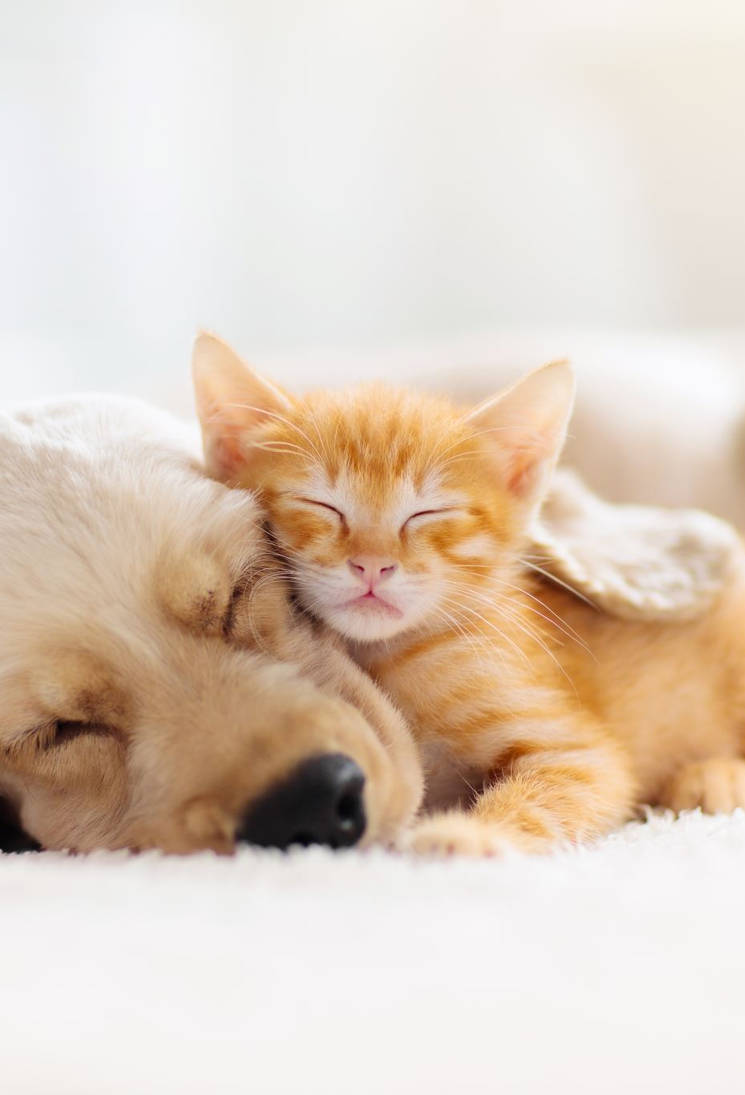
Schlaf und Liegeplatz
Mehrere weiche - gemütliche Liegeplätze anbieten
In der Nähe des Hundehalters, Angst in der Nacht – Da wirkt der Arm des Besitzers beruhigend und der Welpe schläft wieder ein
In der ersten Zeit auch in der Nähe des Menschen, somit werden Geräusche in der Nacht wahrgenommen und man kann den Welpen schnell hinausbegleiten
Ruhige Stelle aussuchen, nicht unter dem Fernseher / an Durchgängen / im Kinderzimmer (hektische Bewegungen bei Kindern, lautes Spiel), am Fenster und an Türen. Beachten: z. B. – Neonröhren oder auch Weihnachtsbeleuchtung können epileptische Anfälle auslösen
Wenn Hund schläft, nicht alleine lassen – kann Panik auslösen und dadurch dass der Hund alleine gelassen wird, lernt er nicht alleine zu sein. Todesangst, kann alleine nicht überleben!

Slide 20
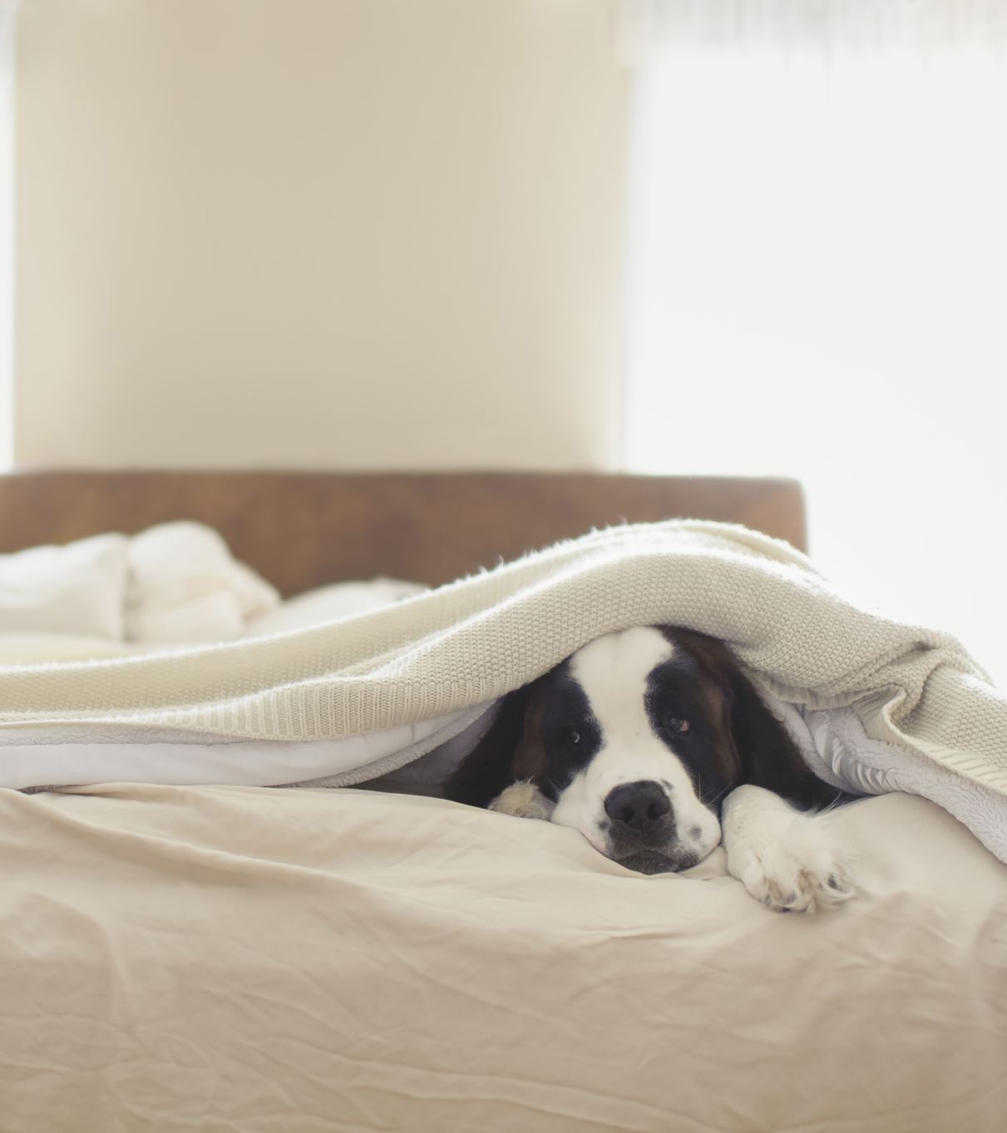
Ruhezeit
Nach dem Spielen – Toben – Fressen
Täglich 18 – 20 Stunden
Notieren, wann der Hund schläft – ruht – döst
Entspannte Körperhaltung beobachten
Nicht stören – schlafen lassen – in der Zeit nicht alleine im Raum lassen, da dein Hund eine Panikattacke bekommen kann.

Slide 21
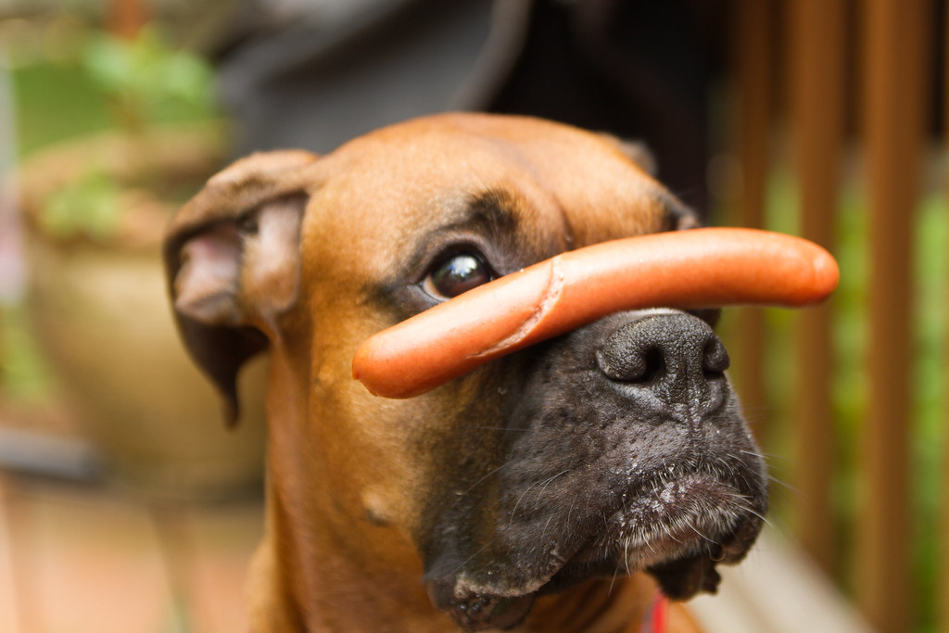
Fressen
Gut beraten durch Züchter
4x täglich
Welpenfutter
Nach dem Füttern nicht spazieren gehen, Magendrehung – Übelkeit – Seitenstichähnliche Symptome
Mindestens 1 Stunde ruhen besser länger, Verdauungsschlaf
Frisst er nicht mich sofort anrufen, nicht Zwangsernähren (Tierschutz) oder am Futter rumrühren (hierdurch beansprucht der Mensch das Futter für sich.
"Dieses Foto" von Unbekannter Autor ist lizenziert gemäß CC BY-SA

Slide 22
Beißhemmung
Zähne auf Haut dürfen wir nicht süß finden
Schmerzhaft, Haut empfindlicher gegenüber Tierfell, das muss der Welpe noch lernen
Genügend Kaumaterial anbieten, Achtung bei Kaffeeholz – splittert, Markknochen setzen sich über den Unterkiefer, nie unbeaufsichtigt etwas zum Kauen anbieten – verschlucken – Erstickungsgefahr
Berühren die Zähne des Welpen die Haut, dann Spiel beenden
Wegdrehen, - Technik des Einfrierens verwenden, wie Hunde es auch machen. Plötzlich komplett steif sitzen, nicht bewegen. Sind die Zähne von der Haut kann das Spiel wieder gestartet werden.

Slide 23
Zahnwechsel
Ablauf des Zahnwechsels:
Beginn: Ab der 3. Lebenswoche brechen die ersten Milchzähne durch.
Wechselphase: Ab der 12.–16. Woche fallen die Milchzähne aus, und die bleibenden Zähne wachsen nach.
Ende: Bis zum 7. Monat hat der Hund sein vollständiges Gebiss mit 42 Zähnen.
Typische Symptome:
Vermehrtes Kauen an Gegenständen
Speichelfluss und leichtes Zahnfleischjucken
Mundgeruch oder vorsichtigeres Fressen
Unruhe oder erhöhte Reizbarkeit

Slide 24
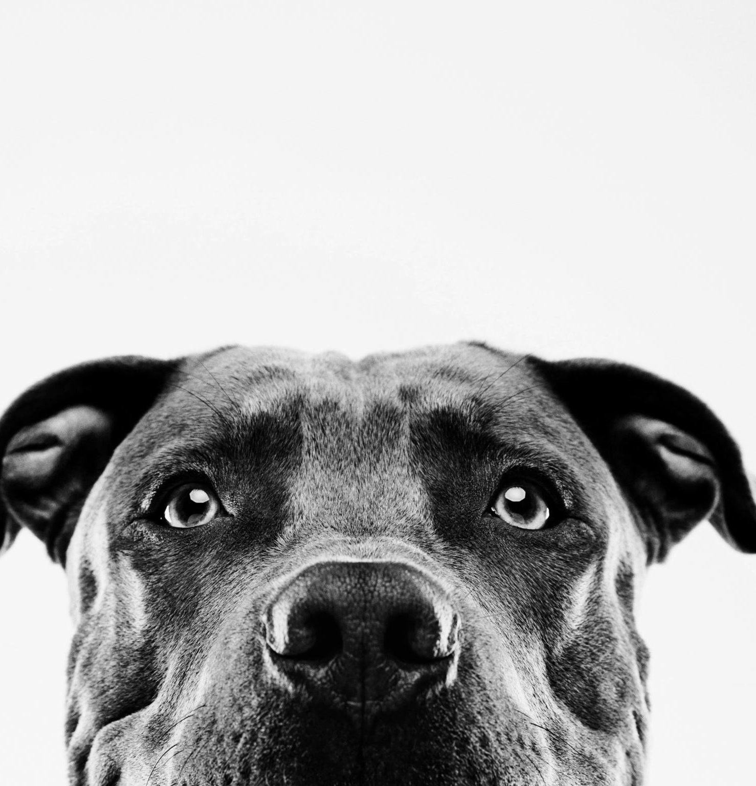
Allgemein Wichtiges was zu vermeiden ist:
Auf den Hund zu rennen – Bedrohung / Angst
Über den Hund beugen, am Fell ziehen – Bedrohung / Angst
Den Hund zu feste drücken – innere Verletzungen
Arme hoch reißen – animiert zum springen
Vor dem Hund weglaufen – nur zur Spielaufforderung
Schreien oder lautes Reden – Angst, bezieht der Hund auf sich
schimpfen (Nein, lass das etc.)
Bestrafung, böses Gesicht – ausschimpfen – genervt sein wenn Übungen nicht funktionieren/ einfach neutral lächelnd beenden mich anrufen ;)

Slide 25
Was bringt mir oder meinem Welpen dieser Kurs?
Rein positiv aufgebautes Training mit Belohnung, anhand eurer Checkliste
Abwarten – sich zurückhalten – somit die Kontrolle über die Situation haben
Verstärkeraufbau
Autofahren, Gefahrloses ein – und aussteigen
Ausgeben und tauschen von Fressbarem und Spielzeug
Warteübung
Entspannungstraining / Training gegen Trennungsstress
Geschirr anziehen
Theorie noch 3 Zoom Meetings
Wünsche
Fragen stellen immer möglich und sinnvoll.

Slide 26



